Slide 1
OFERTA KURSÓW DLA BIZNESU

Slide 2
Szkoła Języka Polskiego TOGETHER funkcjonuje od 2009 roku. Zajęcia stacjonarne odbywają się w naszych placówkach w Warszawie, Krakowie i Łodzi.
Kursy języka polskiego online prowadzimy za pośrednictwem nowoczesnej, autorskiej platformy razem.co.
Zajmujemy wysoką pozycję na polskim rynku usług edukacyjnych, specjalizujemy się tylko w nauczaniu języka polskiego jako obcego i współpracujemy z najlepszymi lektorami w kraju.
Szkoła ma w ofercie różne rodzaje kursów: grupowe, indywidualne, kursy dla dzieci i dorosłych, specjalistyczne (medyczne, biznesowe i inne). Zajęcia prowadzone są w trybie intensywnym i regularnym. Organizujemy również kursy roczne z jednoczesną możliwością legalizacji pobytu dla cudzoziemców - pozwalają na uzyskanie karty pobytu lub wizy.
Szkoła organizuje również Państwowy egzamin certyfikatowy niezbędny do uzyskania karty rezydenta czy obywatelstwa.

Slide 3
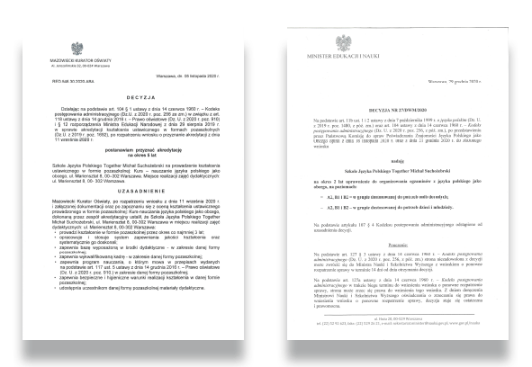
Szkoła Języka Polskiego TOGETHER jest jedyną w kraju siecią szkół językowych, której program nauczania języka polskiego jako obcego posiada Akredytację Kuratora Oświaty. Ponadto szkoła posiada uprawnienia do przeprowadzania państwowego egzaminu z języka polskiego jako obcego na poziomach B1 i B2. Certyfikat uzyskany po takim egzaminie jest niezbędny by osiedlić się w Polsce.
Szkoła jest akredytowana przez :

Slide 4
Organizujemy profesjonalne kursy języka polskiego jako obcego w biznesie od 2009 roku.
Każde zlecenie wykonujemy z najwyższą dbałością o zapotrzebowanie Klienta. Kurs jest zawsze stworzony zgodnie z wymaganiami firmy z uwzględnieniem słownictwa branżowego, częstotliwości zajęć i założonych celów.
Oprócz wykwalifikowanej kadry lektorskiej pieczę nad procesem sprawuje metodyk szkoły. Przed rozpoczęciem współpracy zawsze przeprowadzamy analizę kompetencji językowych pracowników.
Uczymy na najwyższym poziomie między innymi w:

Slide 5
OFERTA CENOWA WYBRANYCH KURSÓW
Zajęcia standardowe 1-5 studentów | W szkole lub z dojazdem do klienta | Zajęcia z języka ogólnego na wszystkich poziomach zaawansowania (A1-C2). Dostosowane do potrzeb uczniów. | 120-150 zł 1 h
Zajęcia branżowe 1-5 studentów | W szkole lub z dojazdem do klienta | Zajęcia przygotowane w oparciu o potrzeby klienta. Kurs obejmuje zagadnienia i słownictwo związane z branżą klienta. | 120-150 zł 1 h
Zajęcia specjalistyczne 1-5 studentów | W szkole lub z dojazdem do klienta | Zajęcia przygotowane w oparciu o potrzeby klienta, dotyczą przygotowania do egzaminów, warsztaty gramatyczne etc. | 130 - 160 zł 1 h
Grupowy kurs semestralny / intensywny 4-9 studentów | Regularny: zajęcia 2 razy w tygodniu Intensywny: zajęcia 5 razy w tygodniu + zajęcia dodatkowe ** | Standardowy kurs semestralny. Intensywny trwa 1 miesiąc, regularny 5 miesięcy. | 1500 zł za cały kurs (84 godziny)
Grupowy kurs roczny | Zajęcia od 2 do 6 razy w tygodniu w zależności od programu + zajęcia dodatkowe ** | Kurs roczny składa się z kilku modułów (regularnych bądź intensywnych). Kurs pozwala uzyskać wizę roczną bądź zezwolenie na zamieszkanie w Polsce (Karta Pobytu) | 3600 - 4900 zł za cały rok
*Cena jest uzależniona od ilości godzin kursu, ilości osób w grupie (powyżej 5) i odległości firmy od szkoły (przy dojazdach)
**W szkole odbywają się zajęcia dodatkowe: konwersacje każdy piątek, warsztaty fonetyczne i spacery z przewodnikiem w soboty. Kursanci bezpłatnie mogą uczestniczyć w tych zajęciach podczas trwania kursu

Slide 6
ROCZNY PROGRAM języka polskiego
Roczny program nauki polskiego w szkole Together jest skierowany do cudzoziemców, którzy naukę języka chcą połączyć z legalizacją w Polsce.
Roczny kurs pozwala nauczyć się polskiego conajmniej do poziomu B1 oraz uzyskać na jego podstawie roczną wizę albo Kartę Pobytu.
Dodatkowo szkoła organizuje Państwowy egzamin B1 i B2, który jest niezbędny by zostać w Polsce na stałe.
SZKOŁA POLICEALNA RWP
Od października 2021 roku prowadzimy szkołę policealną RWP.
Szkoła policealna to rodzaj szkoły w polskim systemie edukacji przeznaczony dla absolwentów szkół średnich. Stworzyliśmy jedyną w swoim rodzaju szkołę policealną dla cudzoziemców, w której nasi Uczniowie mogą bezpłatnie pobierać naukę na kierunku technik administracji. Od października 2022 planujemy rozszerzyć ofertę o kierunki: masażysta i fizjoterapeuta.

Slide 7
ZAPRASZAMY DO KONTAKTU!

